Slide 1



ჯანმრთელობის დაცვის ერთიანი საინფორმაციო სისტემა
აშშ საერთაშორისო განვითარების სააგენტოს „ჯანდაცვის სისტემის განმტკიცების პროგრამა”
ნოემბერი, 2014 წ.

Slide 2
დღევანდელი პრეზენტაციის თემები
ნაწილი I: ჯანმრთელობის დაცვის ერთიანი საინფორმაციო სისტემის ზოგადი მიმოხილვა
ნაწილი II: ჯანმრთელობის დაცვის ერთიანი საინფორმაციო სისტემის (ჯდესს) მდგრადობის უზრუნველყოფის საკითხები
ნაწილი III: გადაბარების სამოქმედო გეგმა

Slide 3
ნაწილი I:
ჯანმრთელობის დაცვის ერთიანი საინფორმაციო სისტემის ზოგადი მიმოხილვა

Slide 4
,,ჯანდაცვის სისტემის განმტკიცების პროგრამის” შესახებ
აშშ-ის საერთაშორისო განვითარების სააგენტოს ,,ჯანდაცვის სისტემის განმტკიცების პროგრამა” (ოქტომბერი 2009 - სექტემბერი 2015)
პროექტი
ხარისხიან სამედიცინო სერვისებზე საქართველოს მოსახლეობის გეოგრაფიული და ფინანსური ხელმისაწვდომობის ზრდა, სახელმწიფო და კერძო სექტორების გაძლიერების მეშვეობით
მისია
მთავარი პროდუქტი
ჯანმრთელობის დაცვის ერთიანი საინფორმაციო სისტემა (HMIS)
Notes:
თუმცა, აღსანიშნავია რომ პროგრამის მისია და პორტფელი ბოლო წლების განმავლობაში მნიშვნელოვნად შეიცვალა, მას მერე რაც ჯანდაცვის ერთიანი საინფორმაციო სისტემის დანერგვა იქცა სამინისტროს პრიორიტეტად. პროგრამამ უპასუხა ამ მოთხოვნას და დღესდღეობით აქტივობების დაახლოებით 90 % სრულად საინფორმაციო სისტემების განვითარებაა

Slide 5
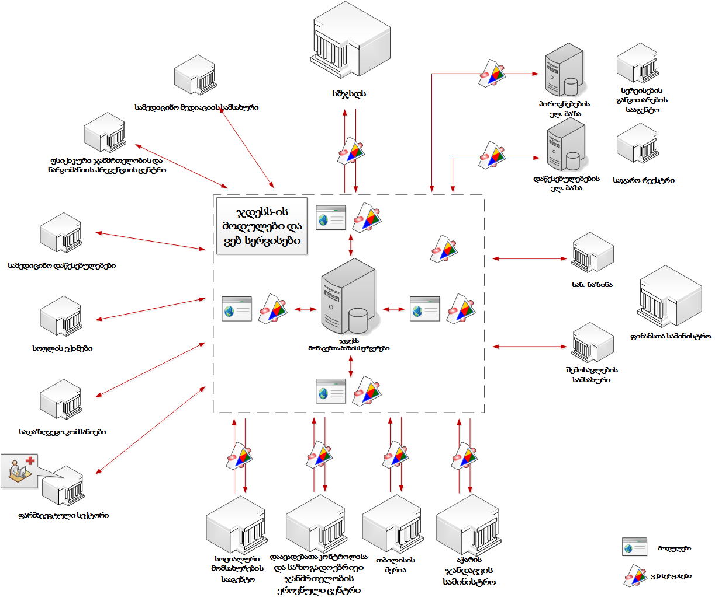
ჯდესს-ის სტრუქტურა

Slide 6
ჯანმრთელობის დაცვის ერთიანი საინფორმაციო სისტემის მიზანი
სისტემის სარგებელი
პოლიტიკური და მართვის შესახებ გადაწყვეტილებების მიღება სარწმუნო მონაცემებზე დაყრდნობით
ერთიანი სტანდარტები
ინფორმაციის გაცვლა რეალურ დროში
მოწესრიგებული ფინანსური და სამედიცინო მონაცემები
სტატისტიკა და ანალიზი
პროცესების სტანდარტიზაციისა და გამჭვირვალობის, მათ შორის მომსახურების ხარისხის, უზრუნველყოფა
ჯანმრთელობის დაცვის პროგრამების ეფექტურობის და კონტროლის გაუმჯობესება, ადმინისტრაციული ხარჯების შემცირება

Slide 7
ჯდესს: დაწყებიდან დღემდე magla avitanot
თებერვალი, 2011
ჯდესს-ის კონცეფციის შემუშავება და შეთანხმება - თებერვალი, 2011 წ.
აპრილი, 2011
პირველი პროდუქტი: ”შემთხვევების რეგისტრაციის მოდულის” გაშვება - აპრილი, 2011 წ.
ოქტომბერი, 2014
ოქტომბერი, 2014 წ. - სულ შემუშავებულია: 31 მოდული, მ.შ. დანერგილია - 28, 1 პილოტირების და 2 დეველოპმენტის ეტაპზე

Slide 8
ჯდესს-ის მოდულები
2014 წლის 22 ოქტომბრის მდგომარეობა
მიმართვების ადმინისტრირების მოდული
184,822 მიმართვა
სამედიცინო შემთხვევების რეგისტრაციის მოდული
1,063,317 შემთხვევა
ელექტრონული ანგარიშგების მოდული
37,206 შესრულება
ჯანმრთელობის დაცვის პროგრამების ფინანსური მართვის მოდული
289,142,147 ლარი
საინფორმაციო პორტალი (Cloud)
1763 დაწესებულება / 494,842 ლარი
სამედიცინო სერვისებით მოსარგებლეთა რეგისტრაციის მოდული
4,135,287 ბენეფიციარი სხვადასხვა კომპონენტში

Slide 9
ჯდესს-ის მოდულები
2014 წლის 22 ოქტომბრის მდგომარეობა
დიალიზის მართვა
3073 ბენეფიციარი
მედიკამენტების ადმინისტრირების მოდული
48,137 რეცეპტი
3,069,364 აცრა, 620,693 ბენეფიციარი
იმუნიზაცია / ვაქცინაცია
მარაგების მართვის მოდული
7,000 ტრანზაქცია
სამედიცინო მედიაციის მოდული
23,239 განაცხადი
ინფექციურ დაავადებათა მონიტორინგი და მართვა (ტუბი)
46,346 ბენეფიციარი
სამედიცინო საქმიანობის რეგულირება
40,325 სამედ.პერსონალი / 1,575 სამედ. დაწესებულება
289,142,147 ლარი
10,779 ფარმაცევტული პროდუქტი / 4,170 ფარმაცევტული დაწესებულება
ფარმაცევტული საქმიანობა

Slide 10
ჯდესს-ის შედეგები????
მოდულები გამოიყენება მთელი ქვეყნის მასშტაბით
ინფორმაციის მიმოცვლა ხდება რეალურ დროში
ინფორმაციის მიმოცვლა ხდება ვებ-სერვისების მეშვეობით
სისტემას ჰყავს 8 000 უნიკალური მომხმარებელი
სისტემას აქვს 30 000-ზე მეტი როლი
სისტემბის ვიზიტორების რიცხვი არის ????

Slide 11
ჯდესს-ის დღის წესრიგში რა ამოცანების
რეალიზება შეიძლება დადგეს
სოციალურ საინორმაციო სისტემასთან ინტეგრაცია
ელექტრონულ სამედიცინო ჩანაწერებთან ინტეგრაცია
ელექტრონული რეცეპტის მოდიფიცირება და მისი განვრცობა ქვეყნის მასშტაბით
სამედიცინო დაწესებულებების ჩართვა მიმართვების ადმინისტრირების მოდულში
მოქალაქეთათვის მოქნილი საძიებო პორტალის შექმნა
საყოველთაო ჯანდაცვის პროგრამაში ცვლილებებისა და დამატებების შესაბამისად, ელექტრონულ მოდულში სათანადო პრინციპული ცვლილებების განხორციელება

Slide 12
ჯდესს: ჩართული მხარეები
  საქართველოს შრომის, ჯანმრთელობისა და სოციალური დაცვის სამინისტრო
  სოციალური მომსახურების სააგენტო
  დაავადებათა კონტროლის ეროვნული ცენტრი
  სამედიცინო მედიაციის სამსახური
  სამედიცინო საქმიანობის რეგულირების სააგენტო
  ამბულატორიული ტიპის დაწესებულებები
  სტაციონარული ტიპის დაწესებულებები
  სოფლის ექიმები
  საქართველოს ფინანსთა სამინისტრო - სახელმწიფო ხაზინა/საბაჟო დეპარტამენტი
  სადაზღვევო და ფარმაცევტული ინდუსტრიები
  მოქალაქეები
  თბილისის მერია
  სასჯელააღსრულებისა და პრობაციის სამინისტრო
  ნარკომანიის ცენტრი
  აჭარის ჯანდაცვის სამინისტრო

Slide 13
ნაწილი II:
ჯანმრთელობის დაცვის ერთიანი საინფორმაციო სისტემის (ჯდესს) მდგრადობის უზრუნველყოფის საკითხები

Slide 14
სცენარი - I
ჯდესს მართვისათვის მომსახურების
შესყიდვა შჯსდს მიერ
სახსრების მობილიზება
დადგენილების ცვლილება
სხვადასხვა წყაროებიდან თანხების კონსოლიდირება
თანხების გადანაწილება უწყებებს შორის

Slide 15
სცენარი - I საკადრო და ფინანსური რესურსი
საკადრო რესურსი |  | ფინანსური რესურსი
პროექტის მენეჯერი |  | ხელფასები - საშემოსავლო გადასახადის ჩათვლით | 600 000 $
ბიზნეს ანალიტისკოსი/ კოორდინატორი |  | ადმინისტრაციული ხარჯი ზედნადები | 100 000 $
მთავარი დეველოპერი |  | დამატებითი ღირებულების გადასახადი | 126 000 $
დეველოპერი
ბაზის ადმინისტრატორი
დიზაინერი
ტესტერი
სულ |  | სულ | 826 000 $

Slide 16
სცენარი - II
ჯდესს მართვა შჯსდს მიერ
შიდა საკადრო რესურსის გადამზადება / აყვანა
საკადრო რესურსის შესაბამისი ანაზღაურების უზრუნველყოფა

Slide 17
სცენარი - II საკადრო და ფინანსური რესურსი
საკადრო რესურსი |  | ფინანსური რესურსი
პროექტის მენეჯერი | 1 | ხელფასები - საშემოსავლო გადასახადის ჩათვლით | 600 000 $
ბიზნეს ანალიტისკოსი/ კოორდინატორი | 3 | ადმინისტრაციული ხარჯი ზედნადები | 25 000 $
მთავარი დეველოპერი | 1 | დამატებითი ღირებულების გადასახადი | 0 $
დეველოპერი | 8
ბაზის ადმინისტრატორი | 1
დიზაინერი | 1
ტესტერი | 1
სულ | 16 | სულ | 625 000 $

Slide 18
სცენარი - III
ჯდესს მართვა შჯსდს მიერ
სსიპ შექმნა
საკადრო რესურსის შესაბამისი ანაზღაურების უზრუნველყოფა
სხვადასხვა დაფინანსების მოპოვება
სხვადასხვა ადმინისტრაციული ხარჯის გაწევა
საკადრო რესურსის გადამზადება / აყვანა

Slide 19
სცენარი - III საკადრო და ფინანსური რესურსი
საკადრო რესურსი |  | ფინანსური რესურსი
პროექტის მენეჯერი | 1 | ხელფასები - საშემოსავლო გადასახადის ჩათვლით | 600 000 $
ბიზნეს ანალიტისკოსი/ კოორდინატორი | 3 | ადმინისტრაციული ხარჯი ზედნადები | 300 000 $
მთავარი დეველოპერი | 1 | დამატებითი ღირებულების გადასახადი | 0 $
დეველოპერი | 8
ბაზის ადმინისტრატორი | 1
დიზაინერი | 1
ტესტერი | 1
სულ | 16 | სულ | 900 000 $

Slide 20
გადაბარების პროცესის შესაძლო სირთულეები
დღევანდელი მდგომარეობით, ჯსგპ როლი შესაძლოა განვასაზღვროთ შემდეგნაირად;
ქმნის სხვადასხვა მოდულების შჯსდს დაკვეთის შესაბამისად
ახდენს ზოგადად სისტემის და მისი ცალკეული კომპონენტების მუდმივ განახლებას ბიზნეს პროცესის ცვლილების პარალელურად
ახდენს სიტემის მუდმივ ტექნიკურ განახლებას
აწარმოებს მონიტორინგს სისტემის გამართულად მუშაობაზე
ეხმარება მომხმრებლებს სხვადასხვა მიმდინარე საკითხების გადაჭრაში
იმ შემთხვევაში თუ პროექტის დასრულებამდე, შჯსდს მიერ არ მოხდება სისტემის სრულად გადაბარება (და არა ნაწილობრივ, ცალკეული მოდულების), ერთ ერთი მოდულის მყობრიდან გამოსვლამ, შესაძლოა გამოიწვიოს ყველა სხვა მოდულების გაჩერება, რომელსაც თითოეული სისტემა იყენებს, საბოლოო ჯამში კი მივიღებთ მეტად არასასურველ პროცესს სისტემის გაჩერების კუთხით, რაც აისახება საქართველოს თითოეულ მოქალაქეზე, რომელსაც დაუდგება საჭიროება მიიღოს სამედიცინო სერვისი, რაც ჯაჭვურ რეაქციაში იქნება სხვადასხხვა რგოლების მუშაობის მუშაობის შეფერხებაში ფაქტიურად ყველა მიმართულებით, რისი ჩამონათვალიც მოცემულია დანართი #1 ში.

Slide 21
ნაწილი III :
გადაბარების სამოქმედო გეგმა

Slide 22
ჯდესს-ის გადაბარების აქტივობები და ვადები
აქტივობები | პერიოდები / ვადები
გადაწყვეტილება სცენარის ასარჩევად | 1 – 2 ნოემბერი
პროცესის კოორდინატორის დანიშვნა სამინისტროს მხრიდან | 1 – 2 ნოემბერი
სამომხმარებელო დოკუმენტაციის მომზადება | ნოემბერი / დეკემბერი, 2014
ტექნიკური დოკუმენტაციის მომზადება | ნოემბერი / დეკემბერი, 2014
სახელფასო ანაზღაურების საკითხების დარეგულირება | ნოემბერი, 2014
სსიპ-ს შექმნა | ნოემბერი / დეკემბერი, 2014

Slide 23
ჯდესს-ის გადაბარების აქტივობები და ვადები
აქტივობები | პერიოდები / ვადები
ხარჯების ბიუჯეტში გათვალისწინება | ნოემბერი, 2014
მომსახურების შესყიდვების პროცედურები | იანვარი / თებერვალი, 2015
სსიპ-ის ან დეპარტამენტის აღჭურვა | ნოემბერი / დეკემბერი, 2014
კადრების აყვანა | ნოემბერი, 2014 - იანვარი, 2015
კადრების მომზადება | დეკემბერი, 2014 - მაისი, 2015
ეტაპობრივი გადაბარება | იანვარი / მაისი, 2015
საპორტი | 2015 წლის აგვისტომდე
სუპერვიზია | 2015 წლის აგვისტომდე

Slide 24
ჯდესს-ის არ გადაბარების მოსალოდნელი შედეგები
მოდულების მწყობრიდან გამოსვლა
სამედიცინო დაწესებულებების სამუშაო პროცესის შეფერხება
მოქალაქეების მხრიდან სამედიცინო სერვისების მიღების შეფერხება
... ????
... ????

Slide 25
სხვა ელექტრონული პროდუქტების მაგალითი
შესაბამისი ტექნიკური კადრების არ არსებობა
სისტემის დაძველება
... ????
... ????

Slide 26

ehealth.moh.gov.ge
საკონტაქტო ინფორმაცია:
ალექსანდრე ტურძილაძე, პროგრამის დირექტორი – aturdziladze@hssp.org.ge / (995) 593 22 62 26
ქეთევან თათოშვილი, პროგრამის დირექტორის მოადგილე - ktatoshvili@hssp.org.ge / (995) 577 73 15 60

